Slide 1
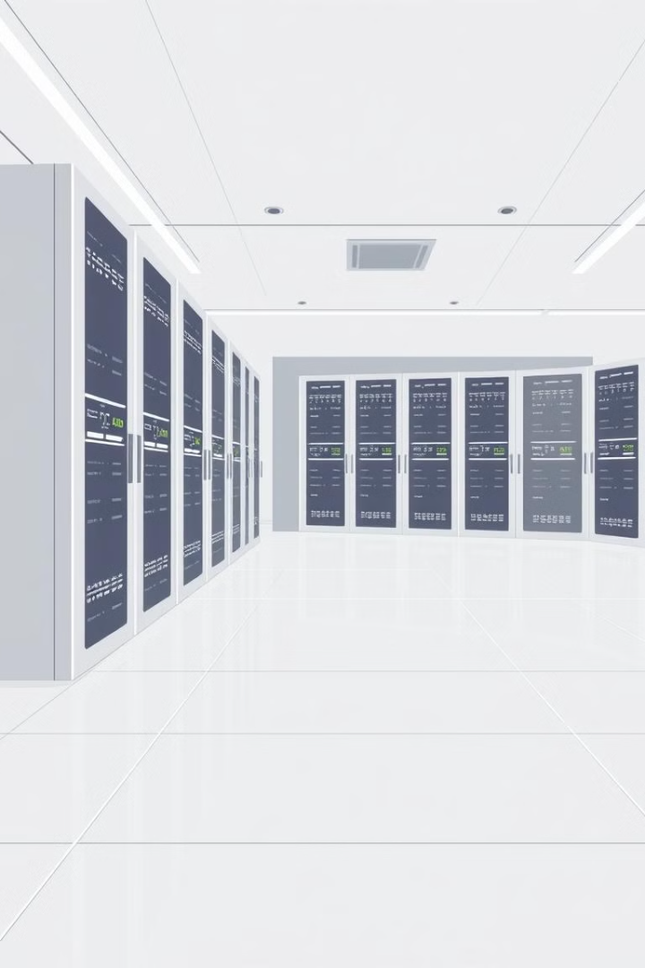
Simulación de sistemas complejos
La simulación de sistemas complejos es una herramienta poderosa que permite a los investigadores y científicos comprender, predecir y manipular el comportamiento de sistemas dinámicos que exhiben patrones emergentes y propiedades no lineales. Estas simulaciones abarcan una amplia gama de campos, desde la física hasta la economía y la biología.

Slide 2
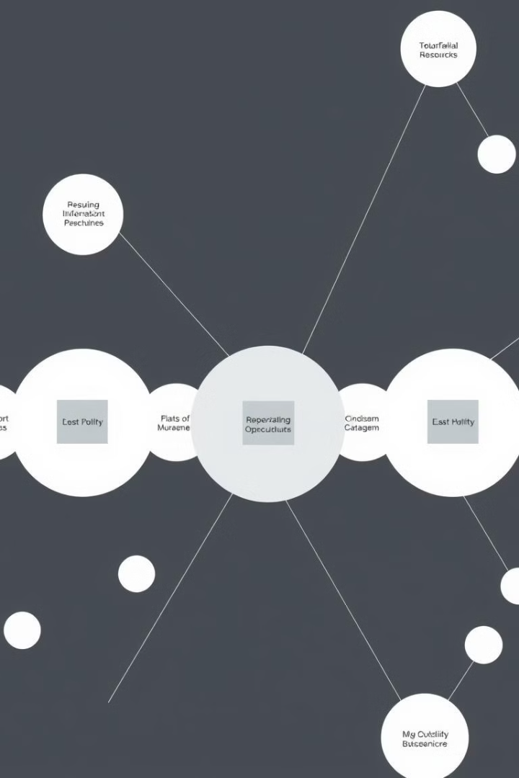
Introducción a los sistemas complejos
Características
Ejemplos
Los sistemas complejos se caracterizan por tener múltiples componentes que interactúan de manera no lineal, lo que da lugar a patrones emergentes y comportamientos impredecibles.
Algunos ejemplos de sistemas complejos incluyen redes sociales, ecosistemas, tráfico urbano y mercados financieros.
Modelado
Desafíos
El modelado y la simulación de sistemas complejos requieren enfoques específicos, como la dinámica de sistemas, la teoría de redes y la inteligencia artificial.
Entender y predecir el comportamiento de estos sistemas plantea desafíos significativos debido a su complejidad y naturaleza no lineal.

Slide 3

Modelado y simulación de sistemas complejos
1
Recopilación de datos
El primer paso es recopilar datos relevantes sobre el sistema a simular, incluyendo variables clave y sus interacciones.
2
Desarrollo de modelos
Se deben crear modelos matemáticos y computacionales que capturen la dinámica y las propiedades del sistema.
3
Simulación y análisis
Las simulaciones se ejecutan para estudiar el comportamiento del sistema y probar diferentes escenarios e hipótesis.

Slide 4
Aplicaciones de la simulación en sistemas complejos
Biología
Economía
Ingeniería
Modelado de interacciones entre células, tejidos y organismos para comprender procesos biológicos.
Simulación de mercados, flujos de capital y políticas económicas para analizar tendencias y predecir resultados.
Diseño y optimización de sistemas complejos como redes de transporte, cadenas de suministro y sistemas energéticos.

Slide 5
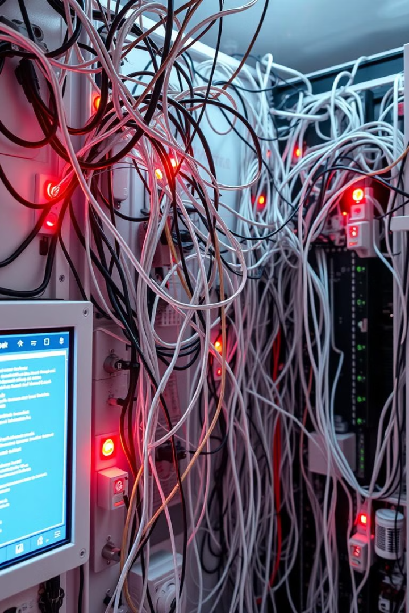
Desafíos y limitaciones de la simulación
1
Complejidad
2
Datos insuficientes
La gran cantidad de variables y interacciones en los sistemas complejos puede dificultar el desarrollo de modelos precisos.
La disponibilidad y calidad de los datos necesarios para alimentar las simulaciones pueden ser limitadas.
3
Computación intensiva
4
Incertidumbre
Las simulaciones de sistemas complejos a menudo requieren una gran capacidad de procesamiento y almacenamiento.
Existe una inherente incertidumbre en el comportamiento de los sistemas complejos, lo que dificulta la validación y predicción precisas.

Slide 6




Conclusiones y perspectivas futuras
Avances tecnológicos
El desarrollo de hardware y software cada vez más potentes permitirá simulaciones más precisas y complejas.
Interdisciplinariedad
La colaboración entre expertos de diferentes campos será clave para avanzar en el modelado de sistemas complejos.
Nuevos conocimientos
Las simulaciones de sistemas complejos seguirán brindando importantes conocimientos en áreas como la ciencia, la ingeniería y la sociedad.

